Slide 1
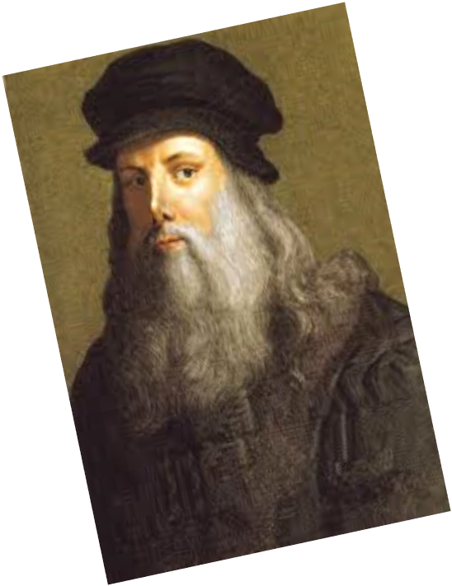
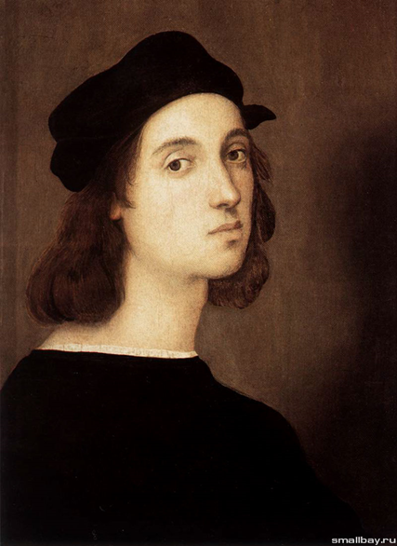
Тема уроку: Образотворче мистецтво Італії: Епоха «титанів»

Slide 2
План уроку
1. Живопис як одна з форм втілення всеосяжної геніальної натури Леонардо да Вінчі.
2. Шляхетна чистота та духовна гармонія в живописних творах Рафаеля Санті.

Slide 3
Відродження — доба розвитку культури в Італії XIV ст. та в країнах Західної Європи XV—XVI ст.
Термін «Відродження» означає відродження традицій античної культури.

Slide 4
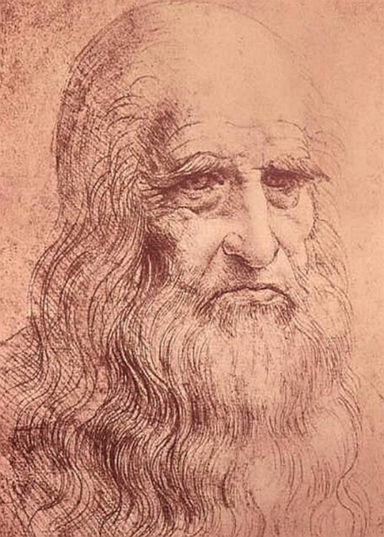
“Леонардо, син П`єро з Вінчі”-видатний італійський вчений, дослідник, винахідник, художник, архітектор, анатоміст і інженер.

Slide 5
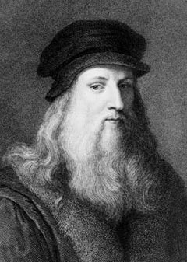
Життєвий шлях
Ця розповідь починається 15 квітня 1452 року в селищі Анкіано поблизу Вінчі,укріпленої фортеці за 30 км від Флоренції,о третій годині ночі . Його батьками були 25-річний нотаріус і землевласник П`єро і його кохана, селянка Катерина.
Перші роки життя Леонардо провів з матір`ю. Його батько незабаром одружився на багатій і знатній дівчині,але цей шлюб виявився бездітним,і П`єро забрав свого трирічного сина на виховання. Розлучений з матір`ю Леонардо все життя намагався відтворити її образ у своїх шедеврах.
Приблизно з 15 років навчався у майстерні Верроккіо. Майстерня містилася в інтелектуальному центрі Італії,що дозволило Леонардо навчитися гуманітарним наукам,а також набути деяких технічних знань. У 1473 році Леонардо да Вінчі отримує кваліфікацію майстра в Гільдії Святого Луки…
23 квітня залишив заповіт,а 2 травня помер.

Slide 6
Сфумато (італ. sfumato — затушований, буквально — той, що зникає, як дим) — у живописі пом'якшення контурів фігур і предметів, яке дозволяє передати повітря, що закутує їх.

Slide 7
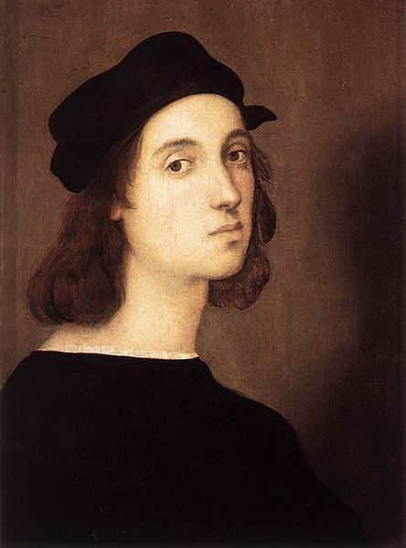
Рафаель Санті
( 1483 -1520 )
Рафае́ль Са́нті (італ.Raffaello Santi, Raffaellо Sanzio) народився в березені чи квітені 1483, в Урбіно — помер 6 квітня 1520, Рим — італійський живописець, графік, скульптор і архітектор епохи Відродження.

Slide 8
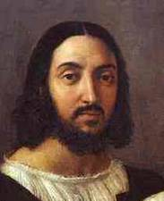
Життєвий шлях
Рафаель народився 6 квітня 1483 року в містечку
Урбіно в області Марке. Був сином Джованні
Санті придворного художника урбінського
герцога. У восьмирічному віці Рафаель втратив
матір, а три роки потому, в 1494 році, помер і його
батько. Хлопчик залишився під опікою свого
дядька Бартоломео, і той прилаштував його до
майстерні придворного живописця Тімотео
Віті.У 1500 році Рафаель поїхав до Перуджі,
пішов вчитися до майстерні П'єтро Перуджино.У 1503р.
перебирається до Флоренції.
У 1508 році Рафаель приймає запрошення свого земляка
Донато Браманте та Папи Юлія II і приїжджає до Риму,
щоб розписувати папський палац у Ватикані.
Рафаель прожив коротке життя,помер 6 квітня 1520 року у Римі та похований у римському Пантеоні.

Slide 9
Домашнє завдання
Написати невеличкий твір-роздум «Моя улюблена картина епохи Відродження».

